Slide 1

얼굴 진단(라인/이미지/파츠) 일본국제자격과정
CMK IMAGE KOREA CMK이미지코리아
교육 일정: 202년 월 일( ) 일( )
교육시간 ┃ 2DAYS, 12HR
13:00 ~ 18:00 (6시간/1일)
교육장소 : CMK이미지코리아 (서울 경기)
교육안내

Slide 2
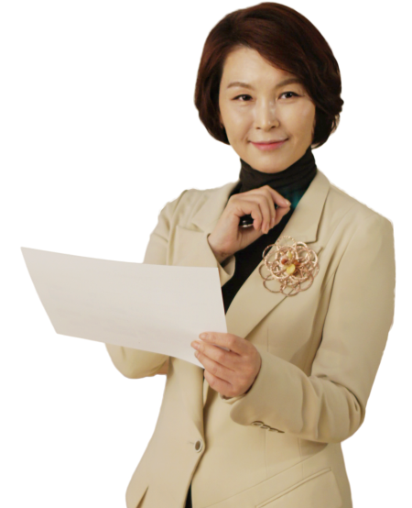
1. 강사 프로필
CEO 프로필
학력 | ㆍ교육학 박사 ㆍAICI국제이미지컨설던트협회 서울챕터 명예 회장 ㆍ(일본) Shu Uemura Beauty College 수료 ㆍ(프랑스)Jean Perre Fleurimon Make-Up School 연수
경력 | 한성대학교 예술대학원 뷰티예술학부 외래교수뷰티디자인 학회 산학협력 운영위원장 ㆍLVMH 그룹 겔랑 코스메틱 임원 ㆍSBS 美 뷰티아카데미 대표원장 ㆍ㈜ 아모레퍼시픽 태평양 뷰티 아카데미 창설 멤버 ㆍ조선대학교 영상디자인학부 겸임교수 ㆍ문화체육관광부 주최 각부처 장차관국장과장급 미디어 트레이닝 진행 ㆍ국무총리실 장관/차관/국장급 개인 PI 컨설팅 진행 ㆍSK 그룹 임원 PI 진행 ㆍ현대자동차 카마스터 및 임직원 교육과 개인PI 진행 ㆍ루이비통, 마크제이콥스, 크리스찬디올, MCM 등 명품 브랜드 강의 진행과 임원 개인PI 진행 ㆍ하나은행, 신한은행, 우리은행 책임자급 교육 및 임원진 개인 컨설팅 진행
교육이수 및 자격사항 | ㆍ(일) TASTE Image Scale 과정(미국 일본 특허) (일) 골격분석자격증 과정 PCA주최 ㆍ(일) PERSONAL COLOR TEST 과정 수료 ㆍ(일) DAKIKAWA ESTHETIC SCHOOL 수료(일) JECIKA NAIL ART 연수 ㆍ(프) JEAN PERRE FLEURIMON MAKE-UP SCHOOL 연수 ㆍ(미) JOE BRASCO 미디어 메이크업 과정 수료 ㆍ(독) STAGE COLOR PERSONAL COLOR TEST 과정 수료 ㆍ 서강대학교 MBTI강사과정수료 ㆍ 멕스웰 리더쉽과정 일반과정 수료 ㆍ 윌슨러닝 코리아 프리젠테이션스킬 수료 ㆍ 한국유행색산업협회/한국산업디자인진흥원/문은배 색채디자인 연구소/ 한국컬러협회 컬러코디네이터 인증 ㆍ 컬러리스트 자격증 취득(산업인력관리공단)
강의분야 | 이미지메이킹 이미지 진단 및 분석, 이미지 디스크, 셀프 이미지 설계 PI – APPEARANCE/BEHAVIOR/COMMUNICATION 퍼스널 컬러 이미지, 메이크업, 패션 코디네이션, 서비스 마인드, 비즈니스 매너, 바디랭귀지 스킬
저서 | 『 자신감을 높여라 』 『 프리젠테이션 코칭북 』 『 퍼스널 컬러리스트 3급 자격시험 』
조 미경
CMK이미지코리아
대표

Slide 3
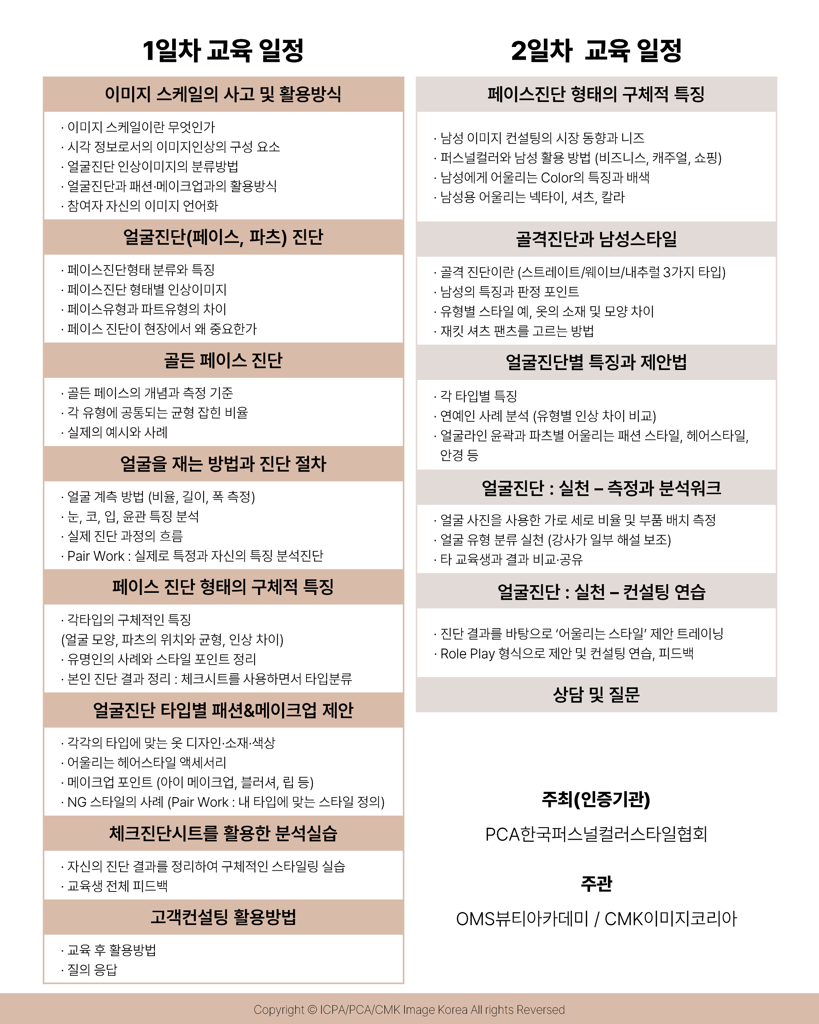
2. 교육 시간표

Slide 4
3. 결제 안내 및 교육 특전
교육비
구분 | 1인 기준 | 비고
일반 | 2,200,000 | 교재, 재료비, 간식 비용 포함 개강 이후 환불 불가 카드 결제 시 10% VAT 포함
CMK이미지코리아 (Office: 031-284-2566)
※ 교육 비용 입금계좌 안내
국민은행 482637-01-010024(예금주: CMK이미지코리아/조미경)
교육특전
교육 특징
PCA/ ICPA 얼굴파츠진단 9타입 체크리스트 3종 사용권한
골격진단을 정식 교육과정으로 도입한 전문기관에서 진행
구체적인 진단 매뉴얼과 정확한 스타일링 방법론으로 교육
여성 얼굴 남성 얼굴 진단 통합 교육 진행 파멸화된 국제과정

